Slide 1
DummyClient의 MSGClient Library 업그레이드 방법
DummyClient 유니티 프로젝트에 새로 패치된 MSGClient라이브러리를 업그레이드방법을 단계별로 설명.
MSGClient 패치 통보는 송재학님이 해줌
By 조욱래(icandoit@neowiz.com)
History :
2012 1121 최초작성.

Slide 2
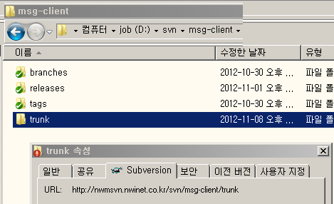
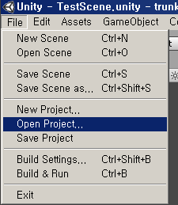
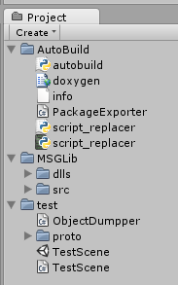
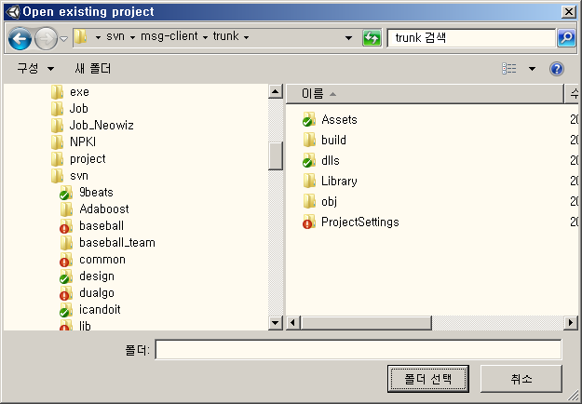
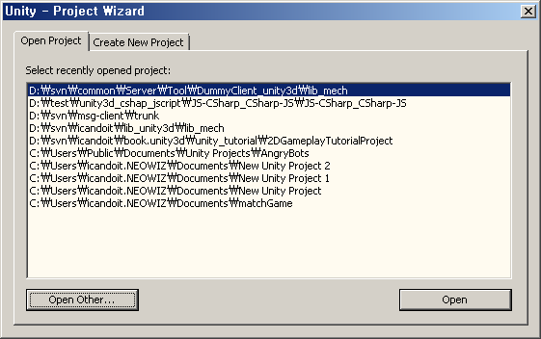
MSGClient 원본 프로젝트 Open
Svn 주소
http://nwmsvn.nwinet.co.kr/svn/msg-client/trunk

Slide 3
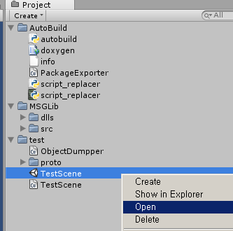

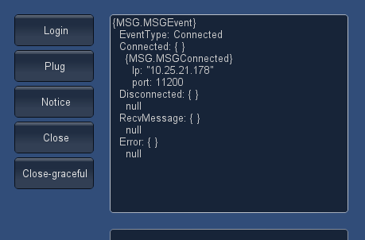
MSGClient Test 프로젝트로 기능확인
유니티 씬(TestScene)을 열어서 플레이.

Slide 4
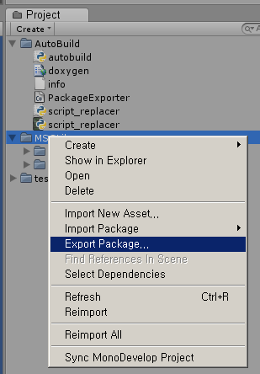
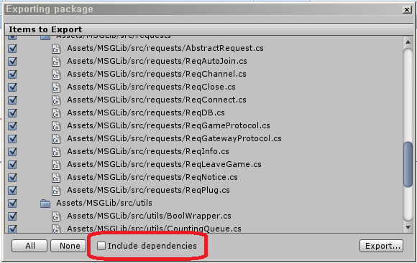
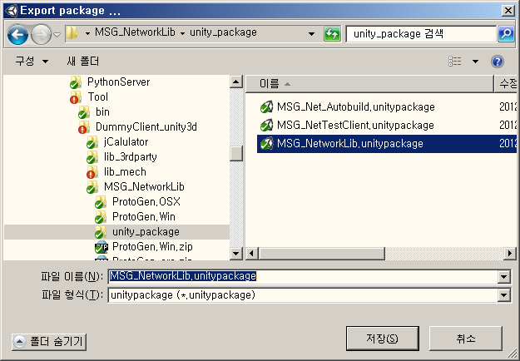
MSGClient lib 어셋 추출.

Slide 5
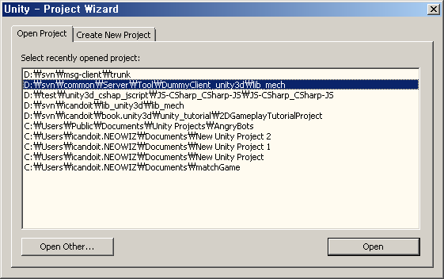
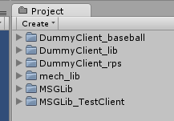
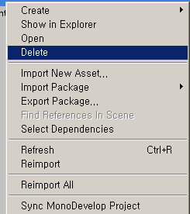
DummyClient 프로젝트 오픈
http://nwmsvn.nwinet.co.kr/svn/common/Server/Tool/DummyClient_unity3d/MSG_DummyClient
기존 MSGLib폴더 삭제
삭제

Slide 6
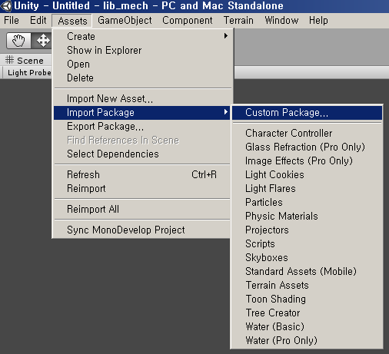
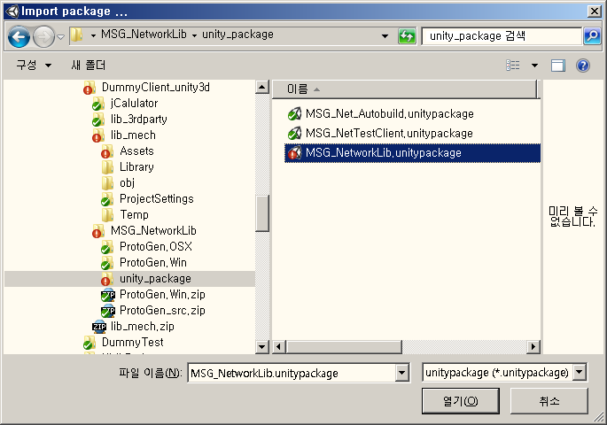
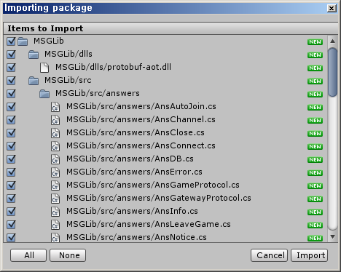
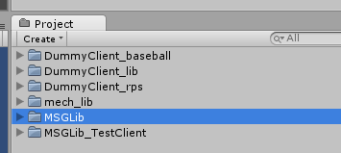
조금전 저장한 MSGClient Asset Import
성공적으로 Import된 모습
Notes:
성공적으로 Import된 모습

